Slide 1
SIMULASI DIGITAL
Komunikasi
Dalam Jaringan
Asinkron

Slide 2
1. Bentuk Komunikasi Daring Asinkron: e-mail
komunikasi asinkron adalah komunikasi menggunakan perangkat komputer dan jaringan Internet yang dilakukan secara tunda. Ex: Email
Alamat e-mail adalah bagian dari identitas di dunia maya. Karena sering sebagai syarat untuk dapat mengakses layanan yang ada di internet.
E-mail(electronic-mail/ surat elektronik) adalah cara pengiriman data, file teks, foto digital, file audio, dan video dari satu komputer ke komputer lainnya dalam jaringan Internet

Slide 3
Kelebihan e-mail dibandingkan surat biasa
Lebih cepat terkirim ke alamat tujuan.
dapat menampung lampiran (attachment) berupa file digital
Sebagian besar e-mail tidak memerlukan biaya selain untuk koneksi Internet

Slide 4
E-mail Dari segi layanan
E-mail gratis adalah kegiatan surat menyurat melalui jaringan Internet tanpa mengeluarkan biaya dalam penggunaannya. Ex: yahoo, Gmail
E-mail berbayar adalah kegiatan surat-menyurat melalui jaringan Internet yang dikenai biaya tambahan. Ex: Yahoo Plus

Slide 5
Fasilitas yang dimiliki oleh Gmail
Mempunyai kapasitas penampungan e-mail yang besar
Mempunyai fasilitas pencarian (search)
Mendapatkan akses aplikasi Google lainnya
Mendapatkan layanan POP (Post Office Protocol) dan Forwarding

Slide 6
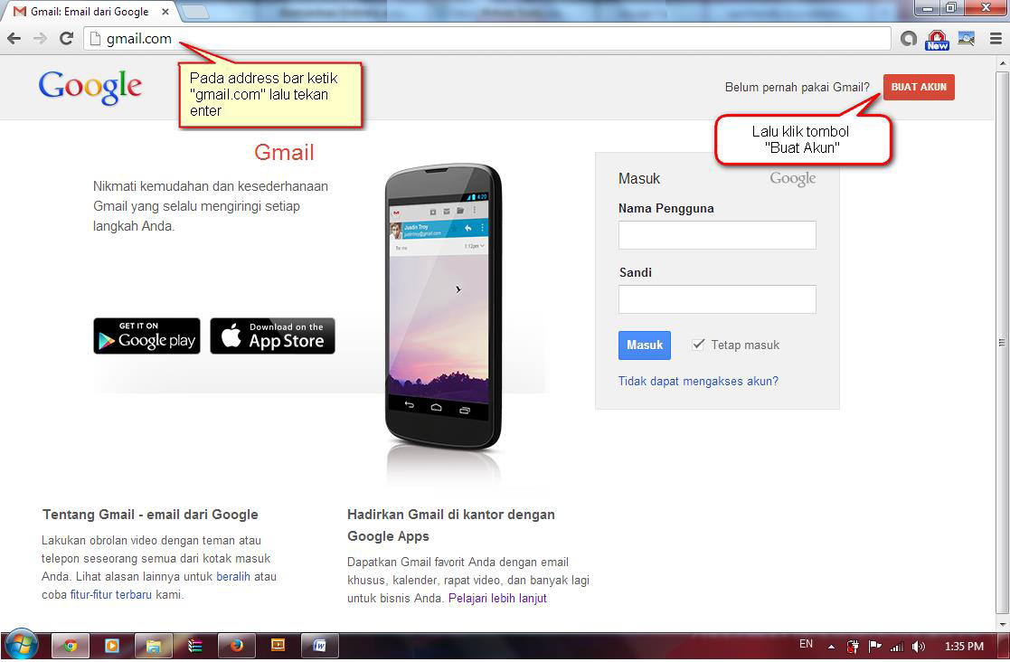
2. Membuat alamat e-mail
Bukalah browser Anda, lalu pada address bar ketikkan “gmail.com” dan tekan enter.
b. Kemudian setelah halaman gmail.com terbuka, klik tombol “buat akun”.

Slide 7
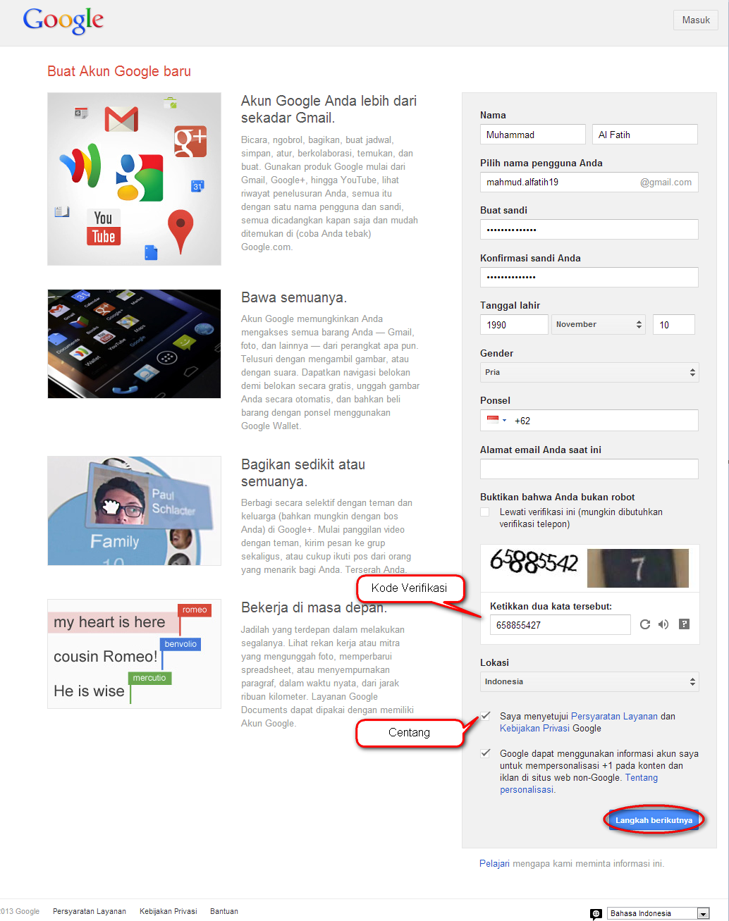
2. Membuat alamat e-mail
Isilah semua kolom isian dengan biodata diri Anda.

Slide 8
2. Membuat alamat e-mail
Setelah berhasil, klik tombol “Langkah berikutnya”.

Slide 9
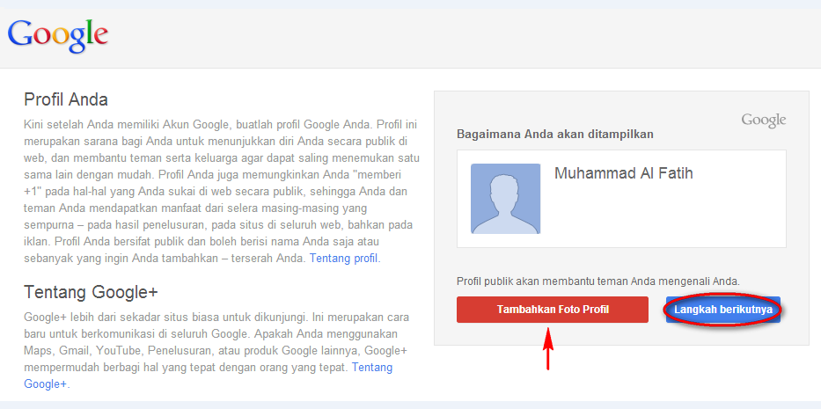
2. Membuat alamat e-mail
Untuk menambahkan foto profil klik tombol “Tambahkan Foto Profil”,
Jika Anda bermaksud mengabaikan tekan tombol “Langkah berikutnya”.

Slide 10
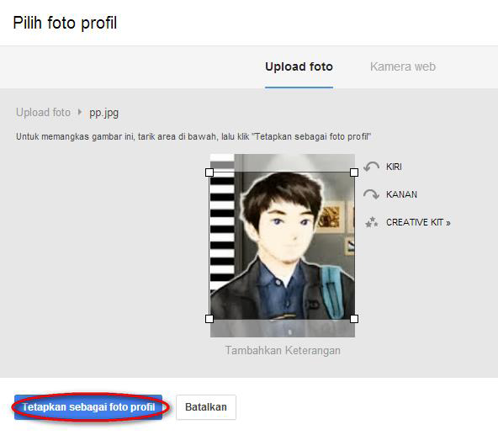
2. Membuat alamat e-mail
Klik tombol “Pilih foto dari komputer pengguna” melalui window “browse”, pilih foto
foto profil melalui webcam, Anda dapat melakukannya dengan menekan tombol “Kamera Web”.

Slide 11
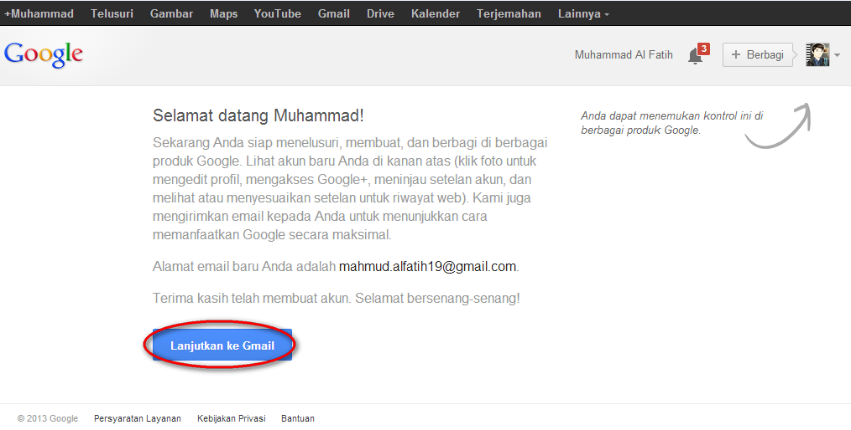
2. Membuat alamat e-mail
Setelah klik tombol “Tetapkan sebagai foto profil”.
Klik tombol “Langkah berikutnya”

Slide 12

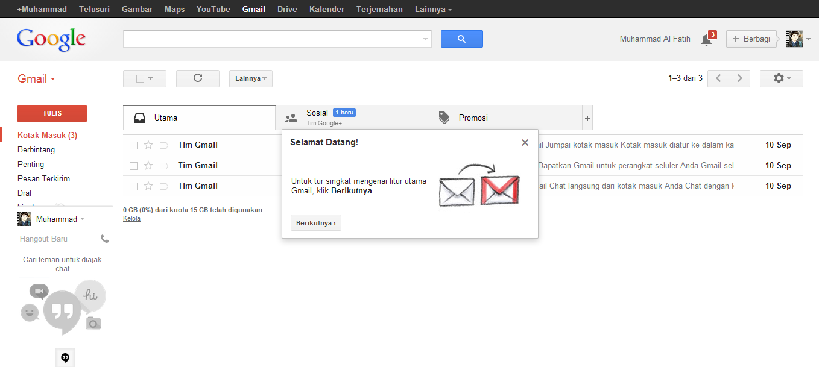
2. Membuat alamat e-mail
Klik tombol “Lanjutkan ke Gmail”

Slide 13


Siap kirim-kirim e-mail dech….

Slide 14
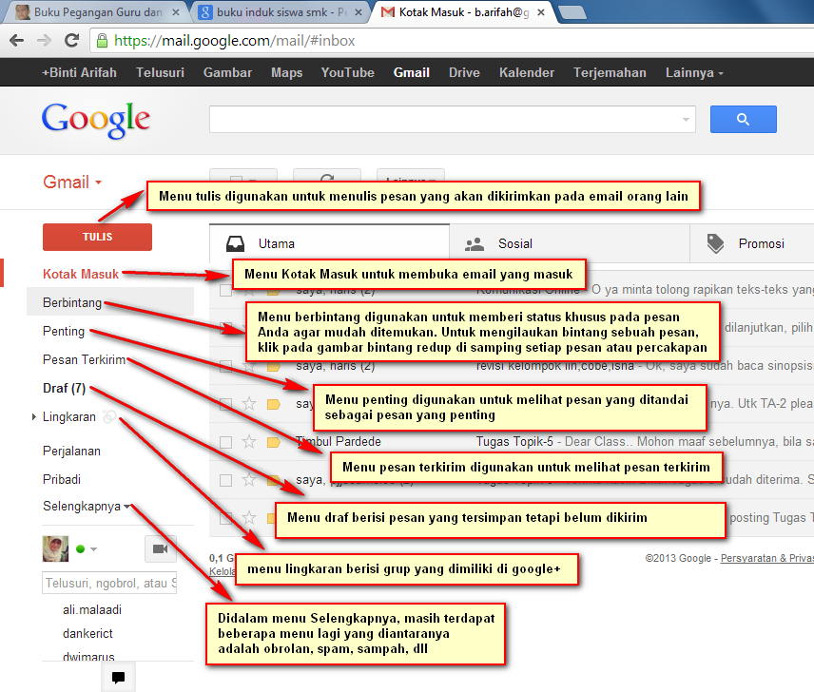
3. Menggunakan e-mail

Slide 15
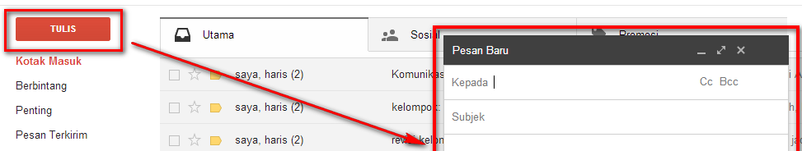
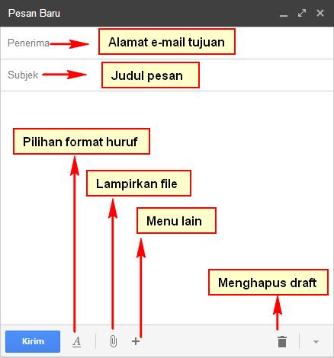
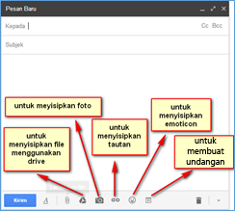
3. Menggunakan e-mail
Mengirim surat elektronik (surel) dengan e-mail
Pilih menu tulis

Slide 16
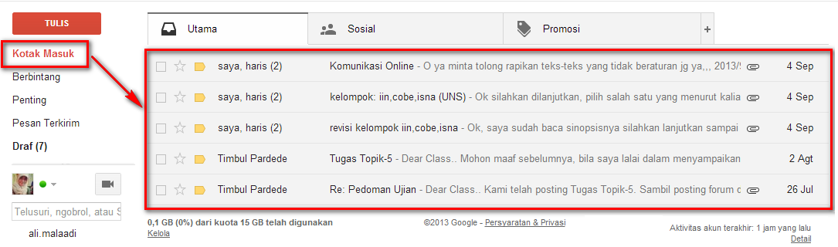
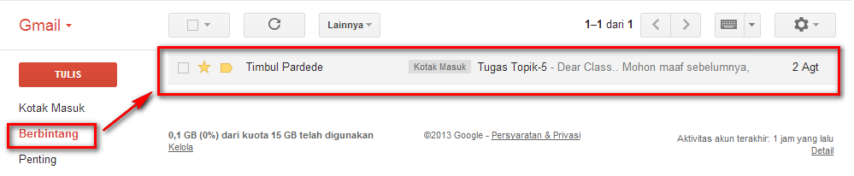
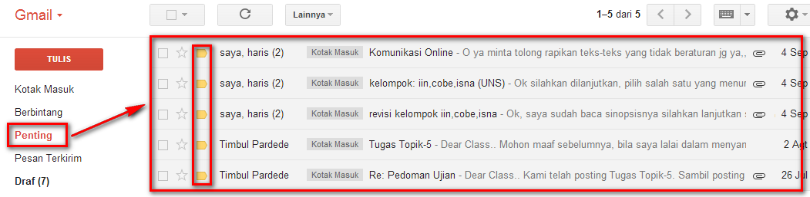
3. Menggunakan e-mail
Menerima surel dengan e-mail
Menu Kotak Masuk, menu “Berbintang” , menu Penting

Slide 17
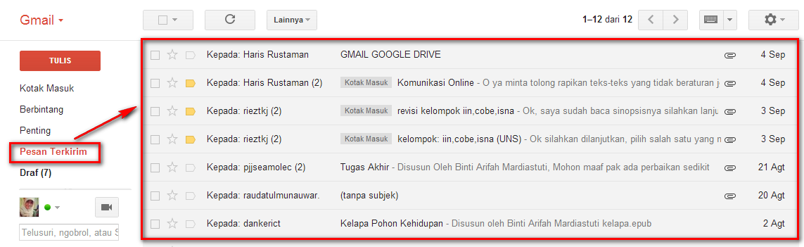
3. Menggunakan e-mail
Melihat pesan terkirim

Slide 18
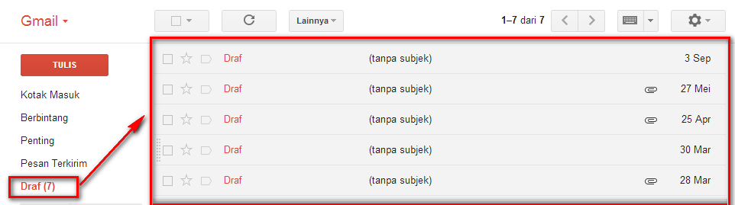
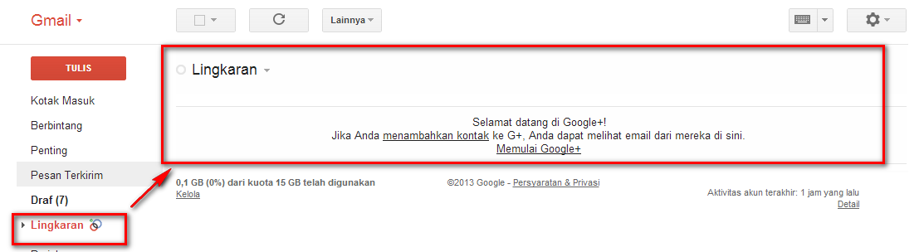
3. Menggunakan e-mail
Buram (Draft)
e. Lingkaran

Slide 19
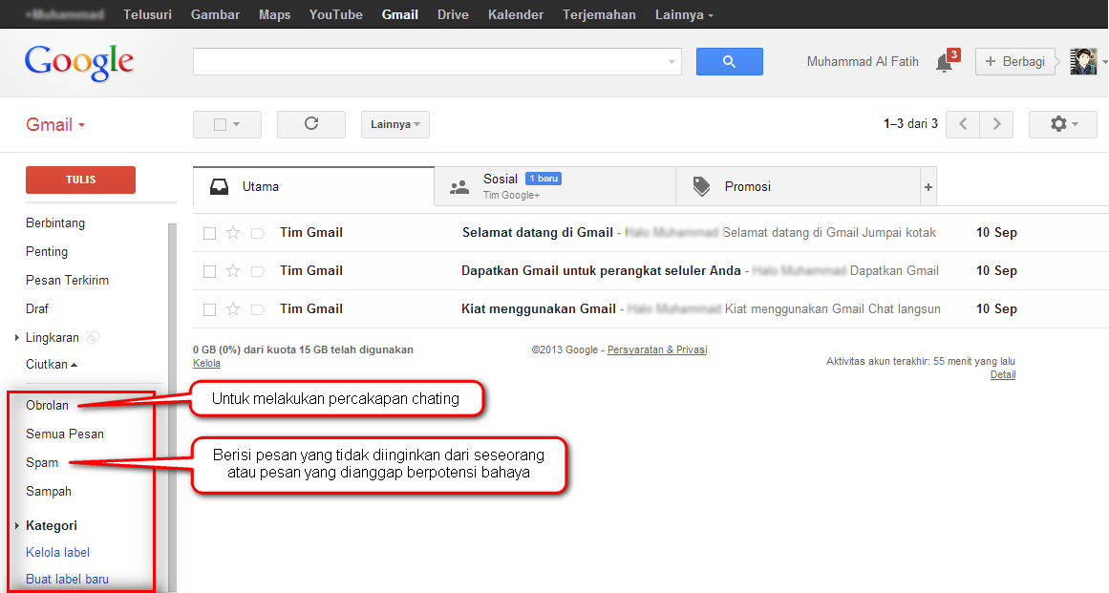
3. Menggunakan e-mail
Selengkapnya

Slide 20
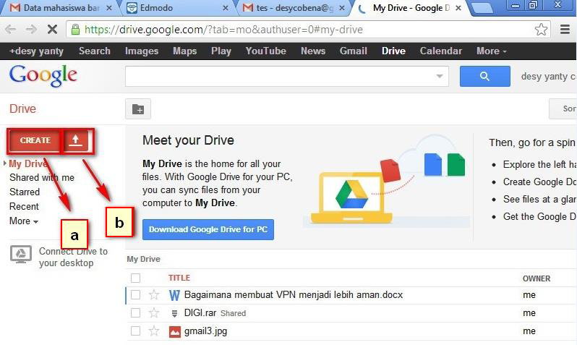
4. Menggunakan Layanan Google Drive

Slide 21
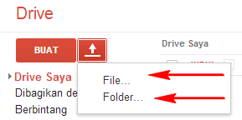
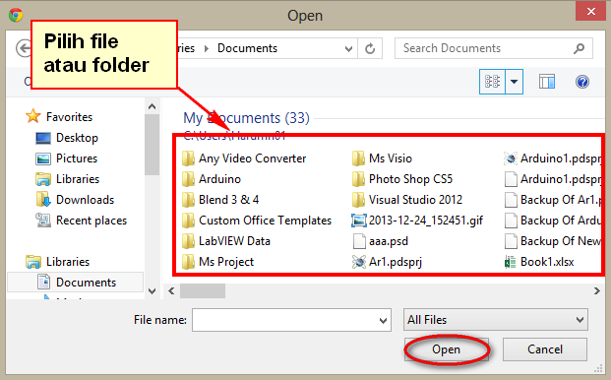
4. Menggunakan Layanan Google Drive
a. Menu Create
b. Menu Unggah (Upload)
Klik menu Upload.
Jika tujuan pengguna mengunggah sebuah file, pilih submenu files.
Jika tujuan pengguna mengunggah semua file dalam suatu folder, pilih submenu folder.
Setelah itu pilih file / folder.
pilih tombol Open.

Slide 22
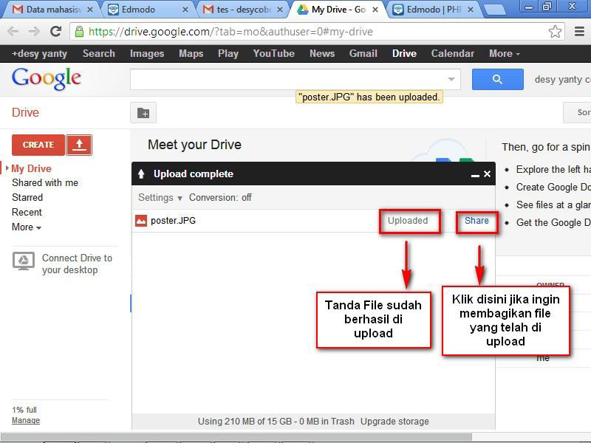
4. Menggunakan Layanan Google Drive
Silakan klik Share Jika ingin membagikan file

Slide 23
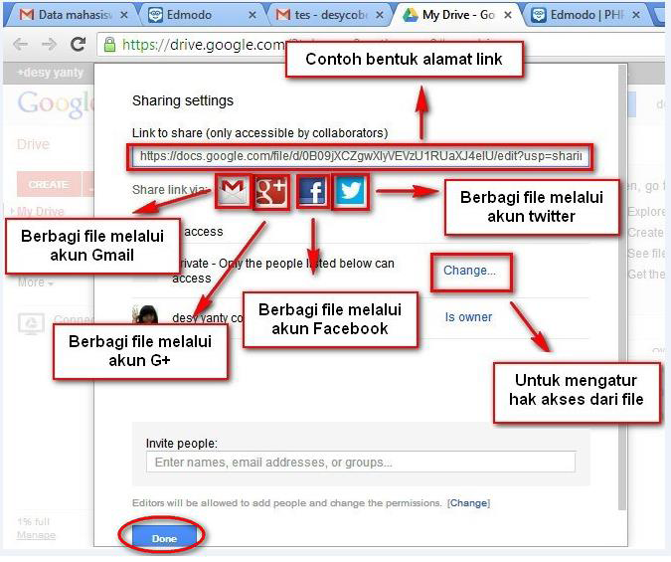
4. Menggunakan Layanan Google Drive
Link alamat file

Slide 24
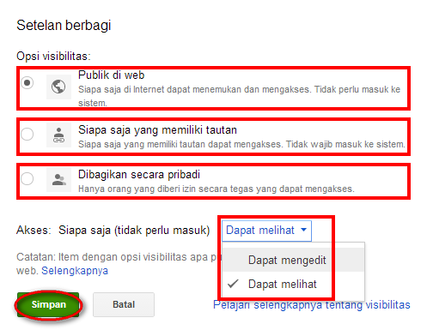
4. Menggunakan Layanan Google Drive
Pengaturan hak akses terhadap file
pilih Save. Terakhir, pilih Done

Slide 25
5. Tata krama (etiket) Komunikasi Asinkron
a. Gunakanlah bahasa yang baik dan sopan
b. Tidak menuliskan seluruh kalimat dengan huruf kapital.
c. Tidak menggunakan jenis huruf (font) yang beragam
d. Kejelasan penulisan subjek,
e. Perhatikan penerima CC, dan perhatikan juga penerima BCC e-mail Anda.
f. Segera menanggapi pesan yang diterima.
g. Tidak meneruskan pesan yang tidak penting.

